Slide 1
Фуршет в еко-стилі

Slide 2

Для загальної концепції ми обрали стиль еко, який відображений в посуді, столовій білизні, меню та декорі.
Еко-стиль – тренд цього року.
Він дозволяє створити
«чистий світ» на певній території,
що є дуже актуальним в умовах катастрофічного забруднення навколишнього середовища.
Крім цього цей стиль не потребує
великого бюджету і дозволяє
нам розкрити свою творчість

Slide 3
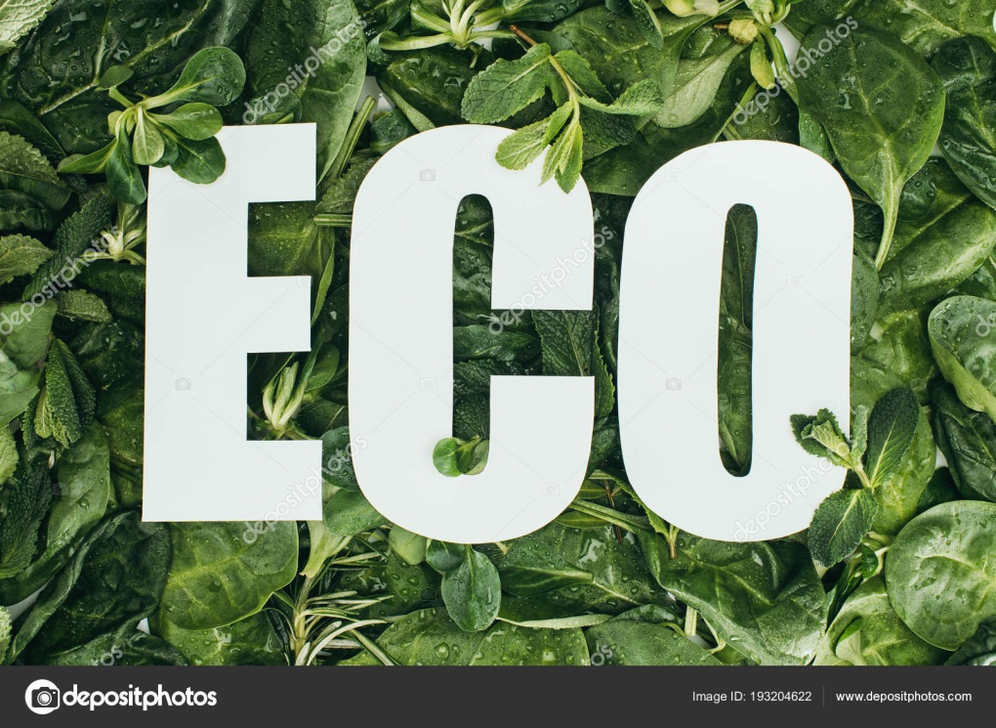
Еко-стиль не має строгих канонів.
Він створює «чистий світ» на певній території, що є дуже актуальним на сьогоднішній день.
Еко-стиль дає свободу для творчості, продиктований самою природою.

Slide 4
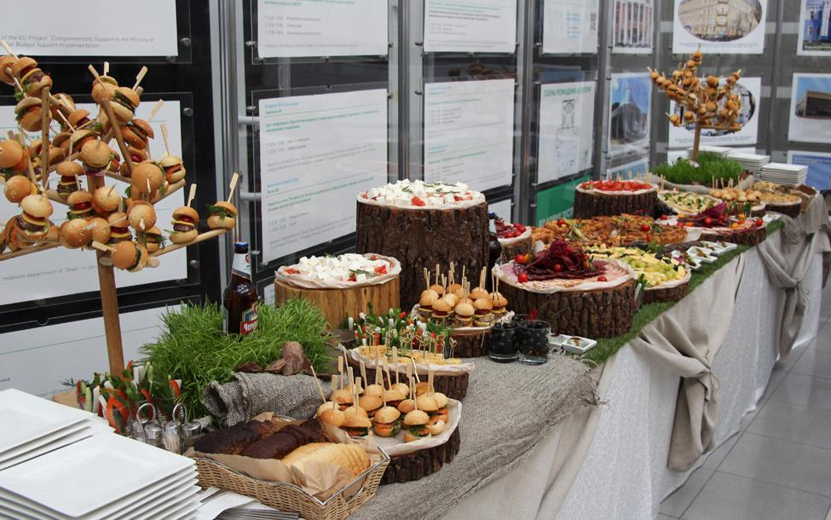
Стиль поділяють на ек0-шик і більш невимушений, простий, природній

Slide 5
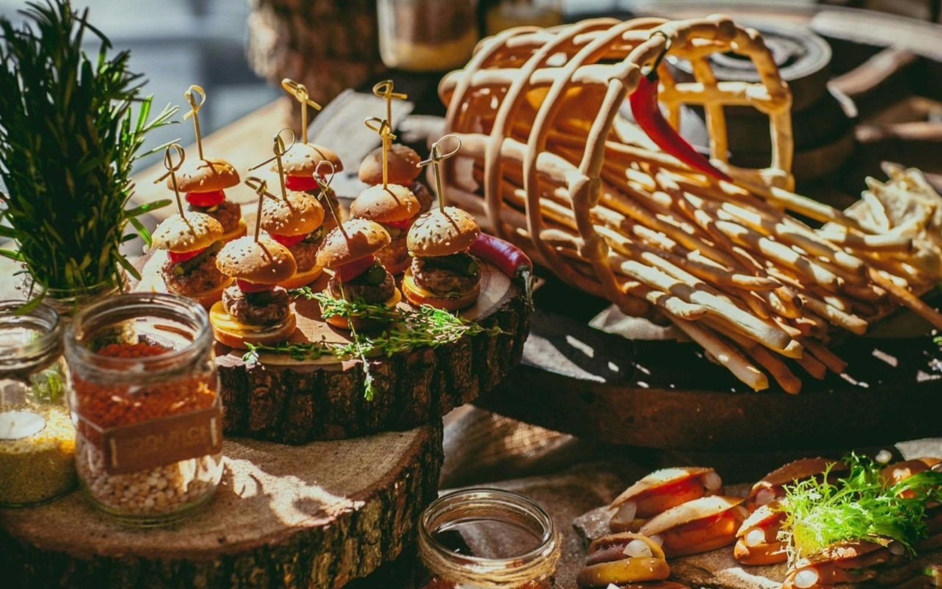
Приклад еко-фуршету

Slide 6
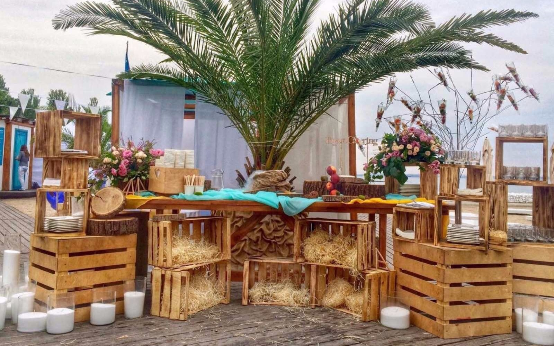
Приклад еко-фуршету

Slide 7
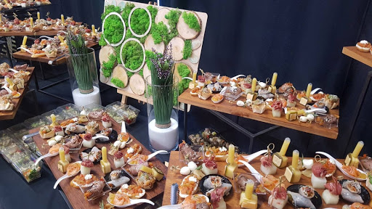
Приклад еко-фуршету

Slide 8
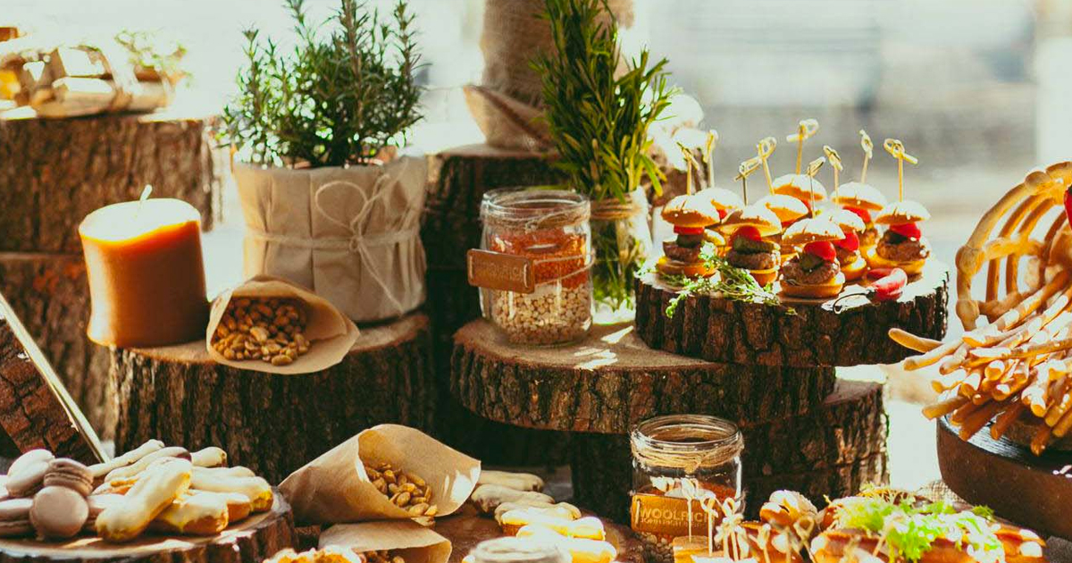
Приклад еко-фуршету

Slide 9
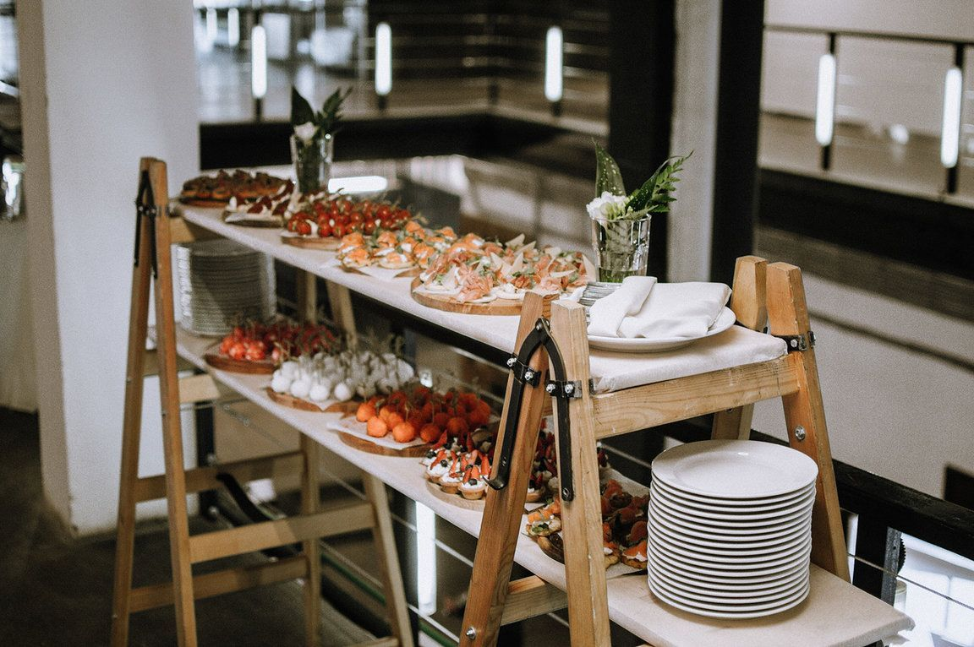
Приклад еко-фуршету

Slide 10
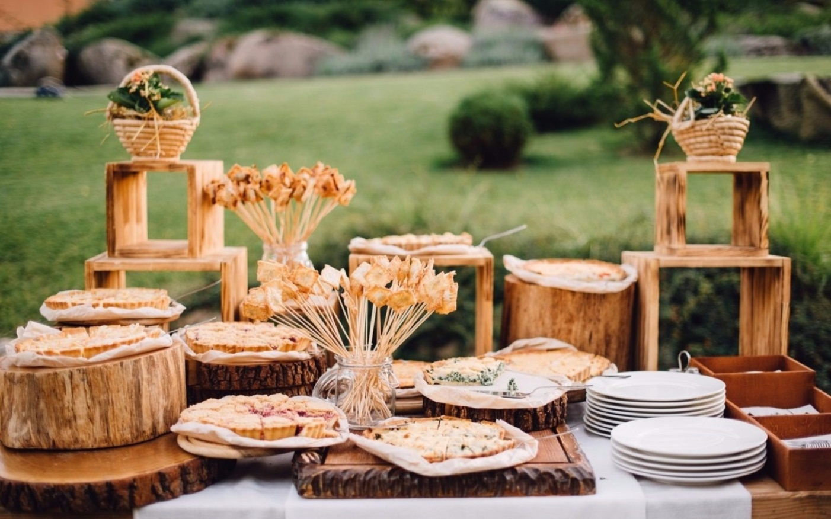
Основні елементи еко-стилю:
матеріали: дерево, камінь, глина, скло, натуральні тканини;
кольори: бежевий, коричневий, білий , ніжні пастельні тони, а також кольори дерева, грунту, трав тощо.

Slide 11
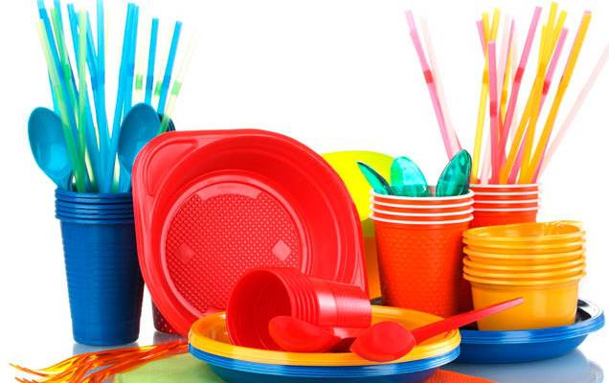
Табу в еко-стилі
Не використовують:
пластикові, полімерні вироби;
синтетичні тканини;
лаковані, щільно пофарбовані дерев’яні вироби.

Slide 12
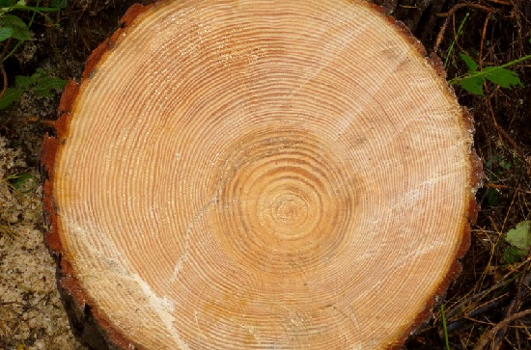
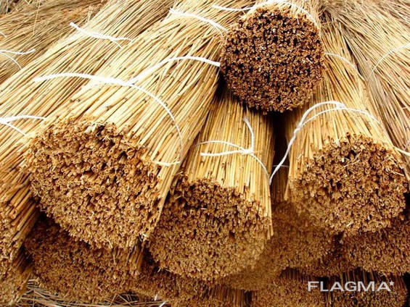
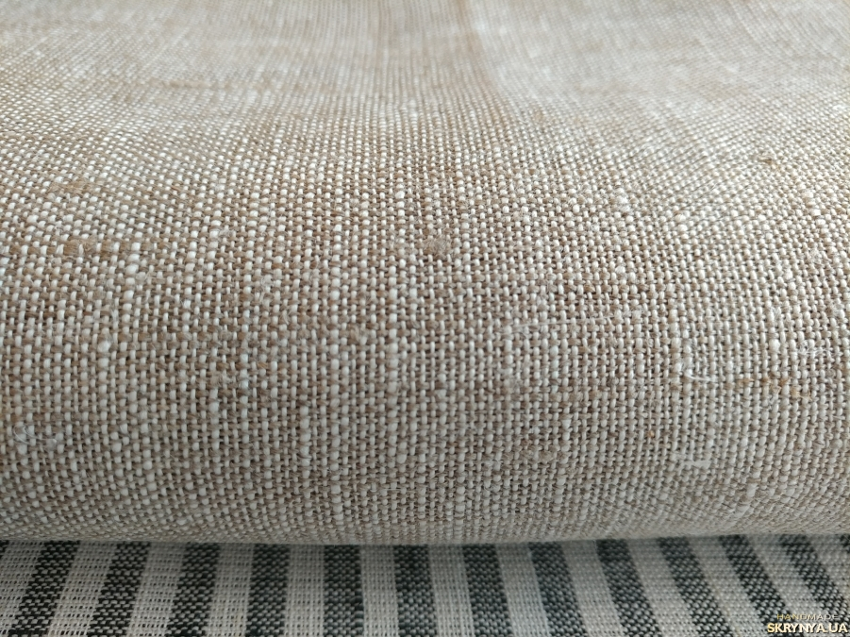
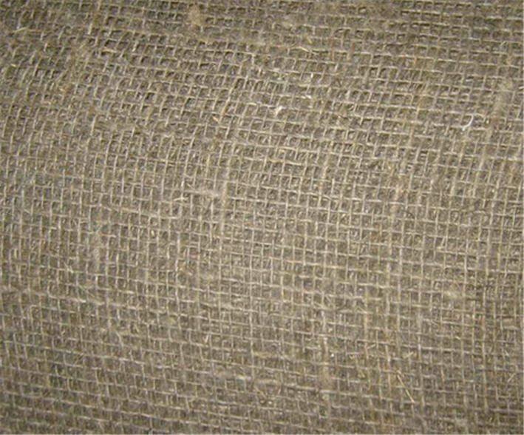
Основні матеріали еко-стилю

Slide 13
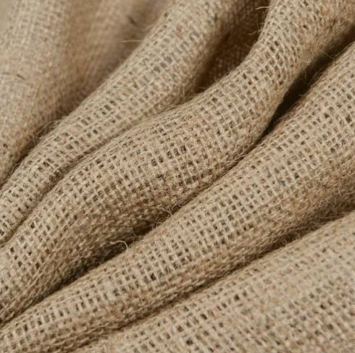
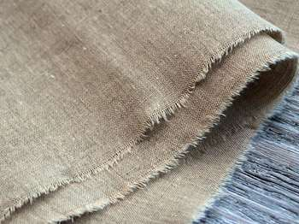
Вибір предметів декору
Для накриття та драпірування фуршетного столу обрано лляні тканини, мішковину.

Slide 14
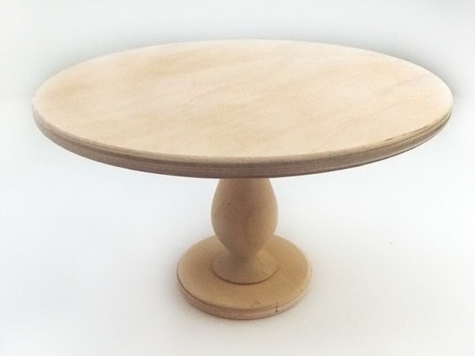
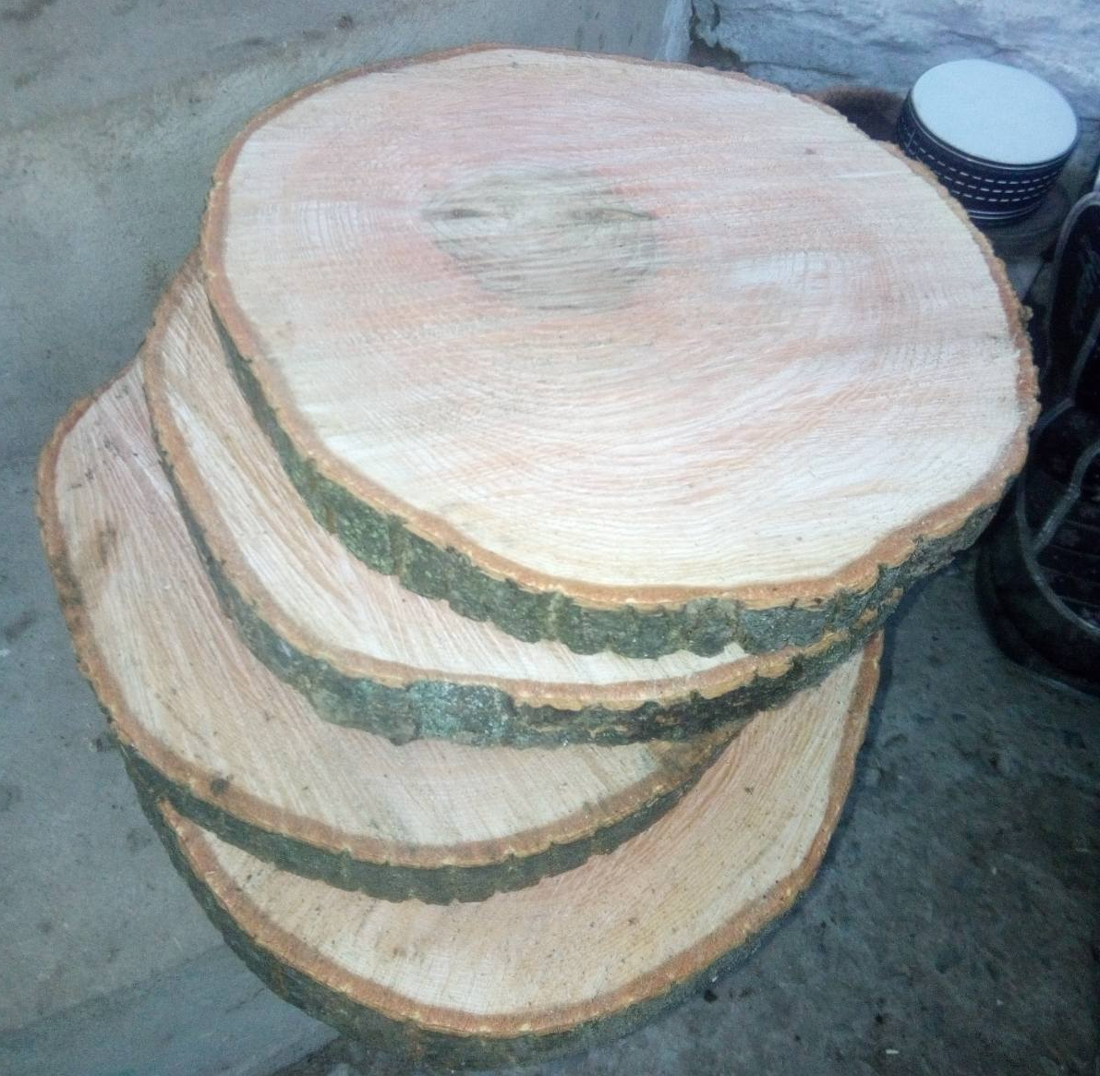
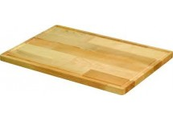
Фуршетний посуд
Дерев’яні підставки
Дерев’яні куби
Зруби різної висоти
Дерев’яні дошки
Скляний посуд
для полегшення композиції

Slide 15
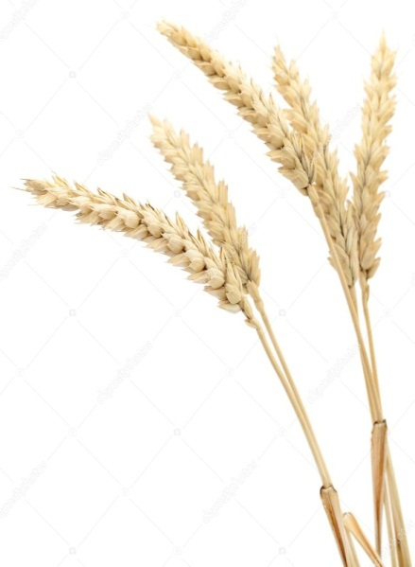
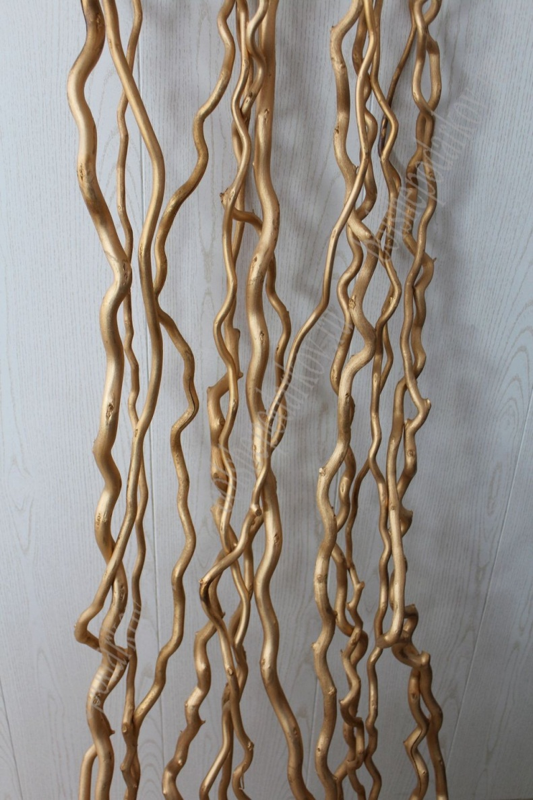
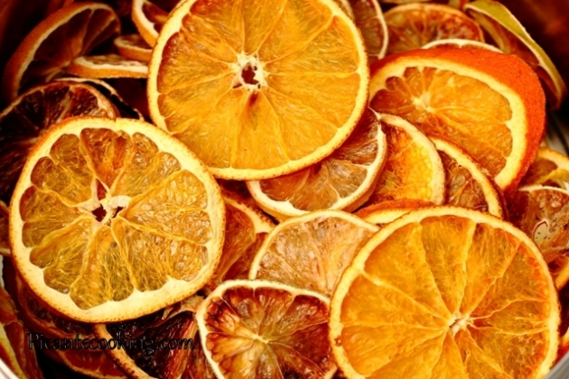
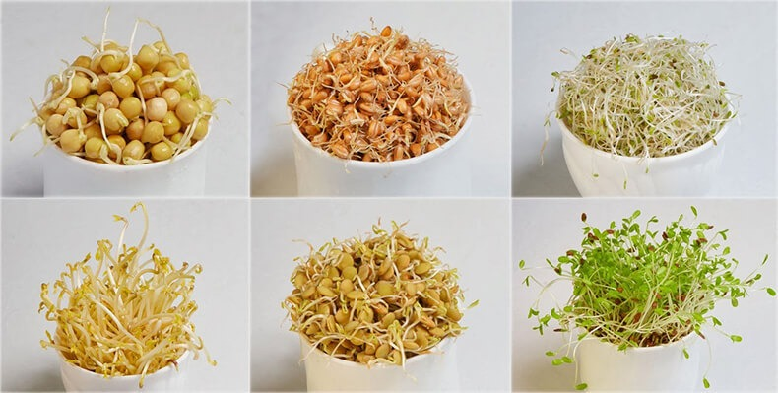
Предмети декору

Slide 16
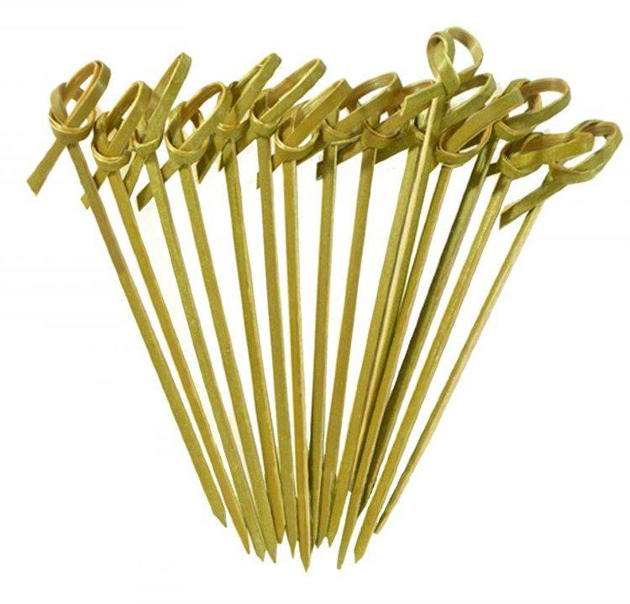
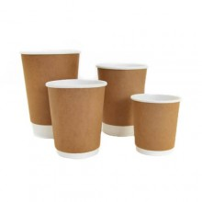
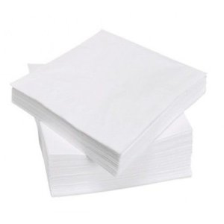
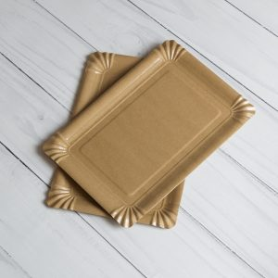
Індивідуальні предмети

Slide 17
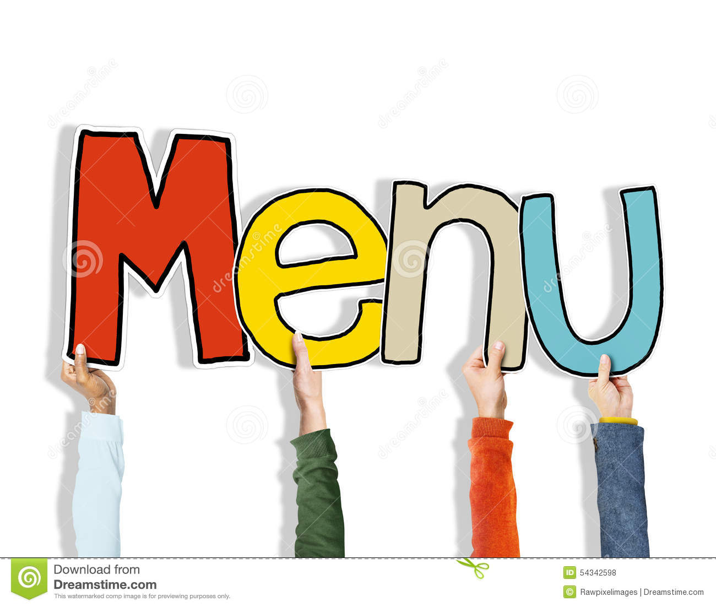
Меню бенкету
Бутерброди українські
Канапе вітамінні
Бургери
Чіпси власного приготування
Сирні палички
Канапе з сиром
Соління
Мафіни з гарбузом
Тарти в асортименті

Slide 18
Правила поведінки учасників бенкету фуршету
Прийшовши на фуршет, не варто відразу йти до столу, необхідно озирнутися, знайти господарів (організаторів) і привітатися.
Якщо гості вже почали накладати їжу, то можна до них приєднатися.
Закусочну тарілку беруть зі стосу, на неї кладуть виделку, тримають тарілку в лівій руці.
Фуршет предбачає свободу дій, тому можна підходити до столу, і набирати стільки їжі, скільки вам захочеться.
Не варто накладати на тарілку багато їжі, її буде незручно тримати і це некрасиво виглядає.
Так само не варто довго затримуватися біля столу із закусками, підійшли, взяли, відійшли, щоб не заважати іншим запрошеним.
З тарілкою їжі можна ходити, знайомиться і спілкуватися.

